Slide 1
ÁREA ACADÉMICA: PREVENCION DE ADICCIONES TEMA: PROFESOR: ANGELICA LIRA BERISTAIN PERIODO: ENERO-JUNIO 2017
CAMBIOS EN LA ADOLESCENCIA

Slide 2
FACTORES DE PROTECCION
AUTOESTIMA
Autoconocimiento
Autoconcepto
Autoevaluacion
Autoaceptacion
Autorespeto
Interpersonal
Corporal-Kinestesica
Logica-Matematica
Visual- Espacial
Musical-Ritmica
Verbal- Linguistica
Naturalista
Intrapersonal
INTELIGENCIAS MULTIPLES
INTELIGENCIA EMOCIONAL
ASERTIVIDAD
Conocer las propias emociones
Automotivación y Autorregulación
Empatía
Manejo de la emoción
Describir el comportamiento
Expresar el sentimiento
Aclarar el efecto

Slide 3
ÁREA ACADÉMICA: PREVENCION DE ADICCIONES TEMA: PROFESOR: ANGELICA LIRA BERISTAIN PERIODO: ENERO-JUNIO 2017
FASES DEL PROCESO ADICTIVO

Slide 4
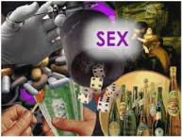
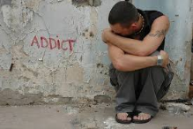
FASES DEL PROCESO ADICTIVO
Enamoramiento
Luna de miel
Traición
En la ruina
Aprisionados
Experiencias agradables
Destrucción personal
Todo es bueno y maravilloso
Dependencia física y psicológica
Aparecen problemas

Slide 5
ÁREA ACADÉMICA: PREVENCION DE ADICCIONES TEMA: PROFESOR: ANGELICA LIRA BERISTAIN PERIODO: ENERO-JUNIO 2017
RESILIENCIA

Slide 6
RESILIENCIA
Capacidad para hacer frente a las adversidades
Depende de:
Pilares
Individual
Comunitaria
Autoestima
Introspección
Creatividad
Moralidad
Humor
Identidad cultural
Solidaridad
Humor social
Honestidad
Interacción social
Entorno Humano

